Slide 1
Межмуниципальный педагогический фестиваль
учителей немецкого и французского языков
«Реализация требований ФГОС
через внедрение технологий деятельностного типа на уроках в образовательной области «Иностранный язык»»
17 апреля
2014 года

Slide 2
Федеральный государственный стандарт
Учение через деятельность - это
учет интересов обучающихся, учение через обучение мысли и действию
познание и знание - следствие преодоления трудностей
свободная творческая работа и сотрудничество
Джон Дьюи

Slide 3
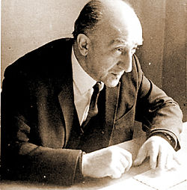
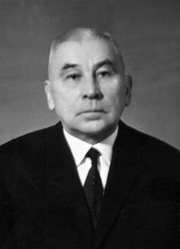
Системно-деятельностный подход
Системный подход
Деятельностный подход
Б.Ф.Ломов
Б.Г.Ананьев
Л.С.Выготский
Л.В.Занков

Slide 4
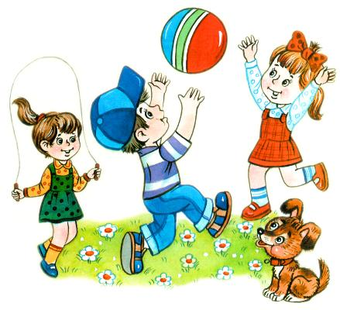
Системно-деятельностный подход

Slide 6
Традиционный подход | Деятельностный подход
главным процессом является понимание | главным процессом становится мыследействование
основным средством являются тексты (в частности, учебник) | главным средствами становятся ситуации
содержание осваивается за счет прочтения (слушания) и понимания текстов | содержание осваивается за счет действенной включенности и рефлексии в ситуации
при традиционном образовании важнейшим фактором является структура оформленных текстов и методы преподавания | на первый план выдвигаются технологии организации коллективной мыследеятельности и конструирование ситуации

Slide 7
- Каким образом включить ученика в образовательный процесс?
- Как помочь его самоопределению?
-Какие методические приёмы можно использовать на уроках в контексте системно-деятельностного подхода?
-Какие технологии деятельностного типа можно применять?

Slide 8
Первой содержательной линией учебного предмета «Иностранный язык» являются коммуникативные умения в основных видах речевой деятельности, второй — языковые средства и навыки оперирования ими, третьей — социокультурные знания и умения. Указанные содержательные линии находятся в тесной взаимосвязи, что обусловлено единством составляющих коммуникативной компетенции как цели обучения: речевой, языковой, социокультурной.

Slide 9
Практическое обучение на базе коммуникативного системно-деятельностного подхода
статическое
моделирование процесса по овладению иностранным языком
динамическое моделирование процесса по овладению иностранным языком

Slide 10
Примеры базовых образовательных технологий на уроках иностранного языка

Slide 11
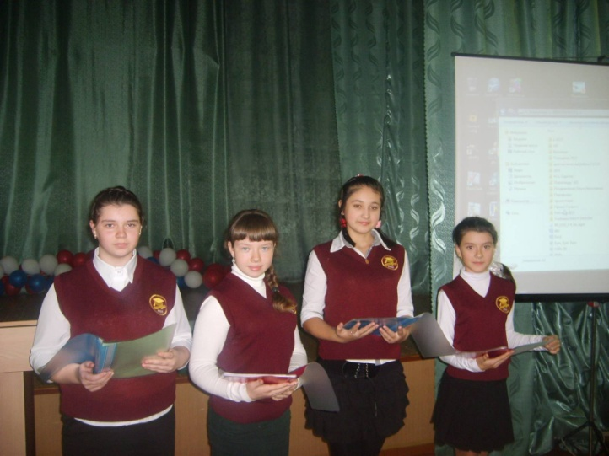
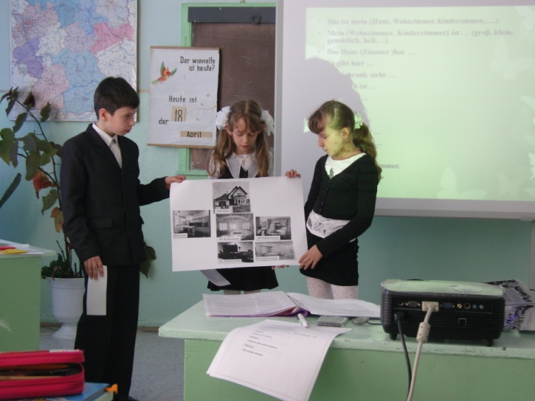

Slide 12
УМК под редакцией Бим И.Л. 7 класс
Kapitel I «Was nennen wir unsere Heimat?»

Slide 13
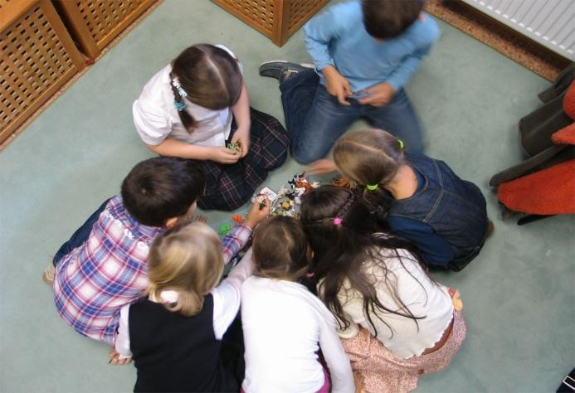
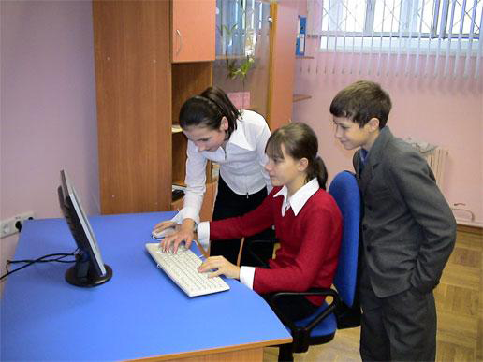
Базовые образовательные технологии на уроках иностранного языка
ПРОЕКТНАЯ ТЕХНОЛОГИЯ
Этапы:
Решение
Цель
Задачи
План и программа
Проверка «на реализу- емость»
Выполнение
Презентация
замысел –
реализация –
продукт -

Slide 14
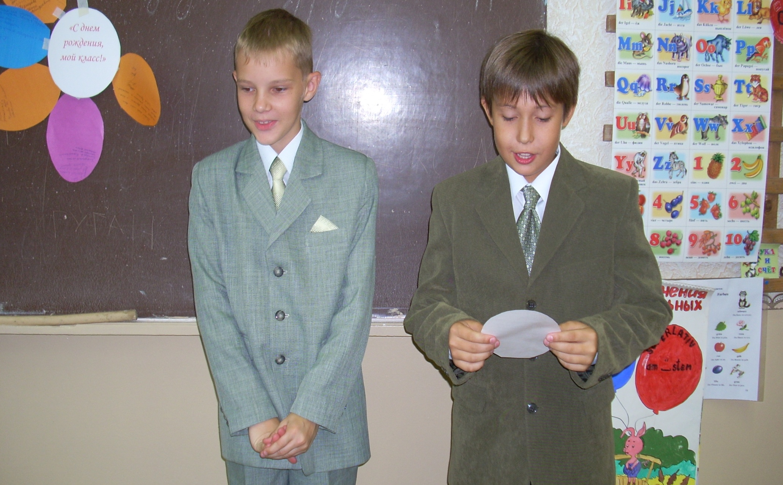
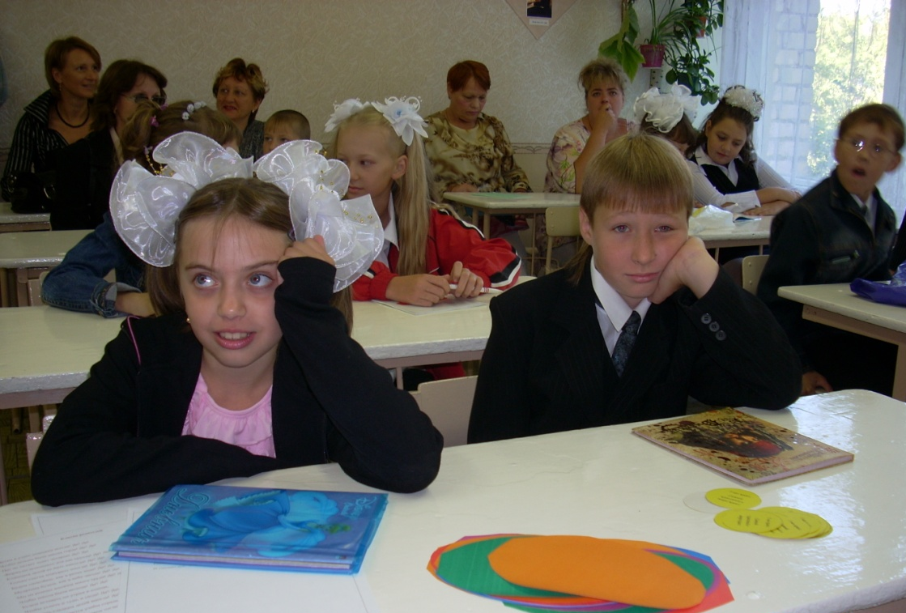

Slide 15
Базовые образовательные технологии на уроках иностранного языка
Игровые технологии
подбор заданий должен составляться с учетом возрастных особенностей детей
деятельность, в которой воссоздаются социальные отношения между людьми вне условий непосредственно утилитарной деятельности

Slide 16
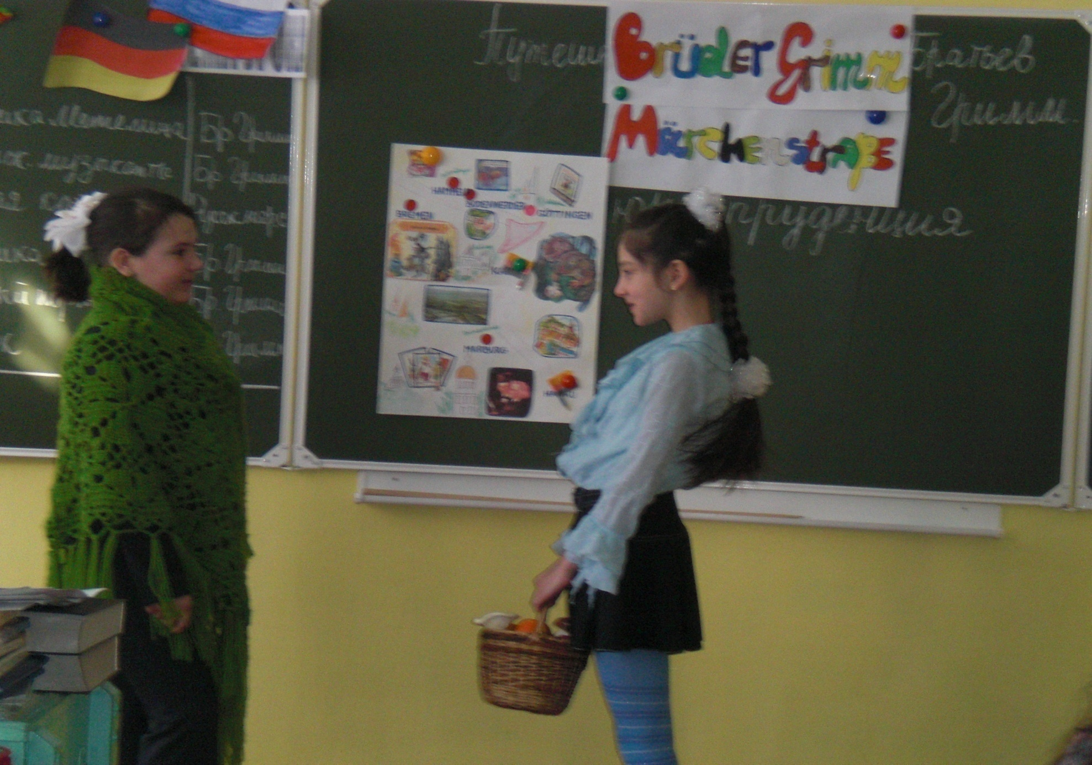
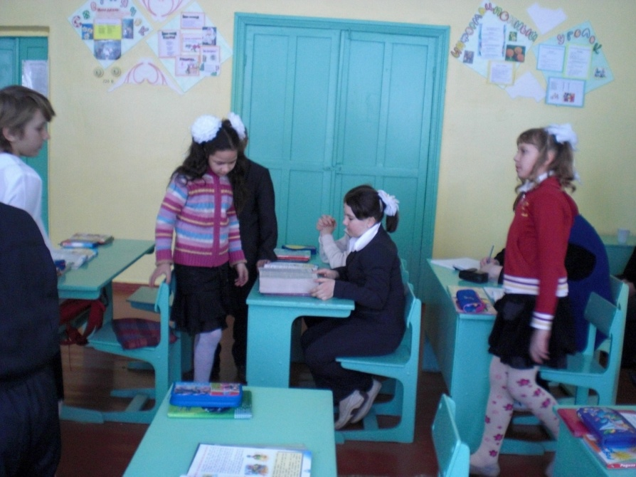
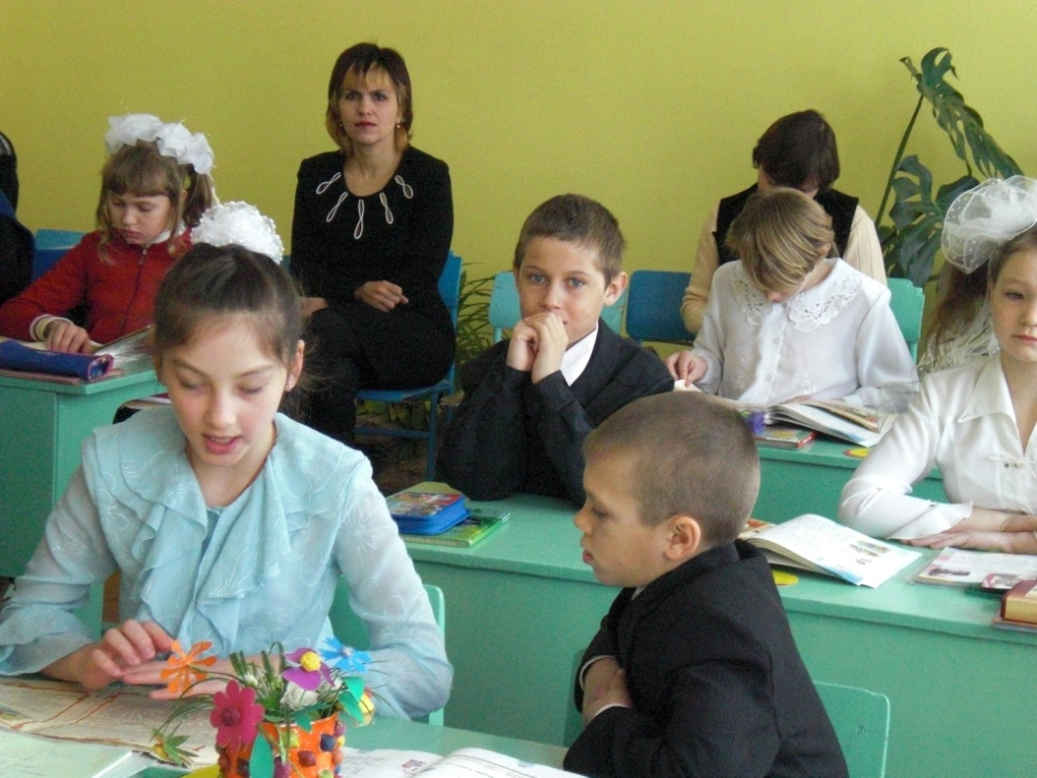

Slide 17
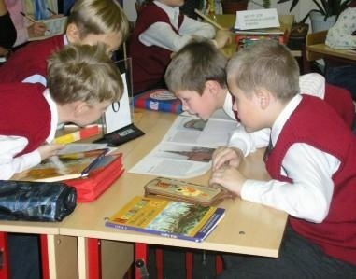
Базовые образовательные технологии на уроках иностранного языка
между обучением и психическим развитием человека всегда стоит его деятельность
ОБУЧЕНИЕ НА ОСНОВЕ
«УЧЕБНЫХ СИТУАЦИЙ»
образовательная задача состоит в организации условий, провоцирующих детское действие

Slide 18
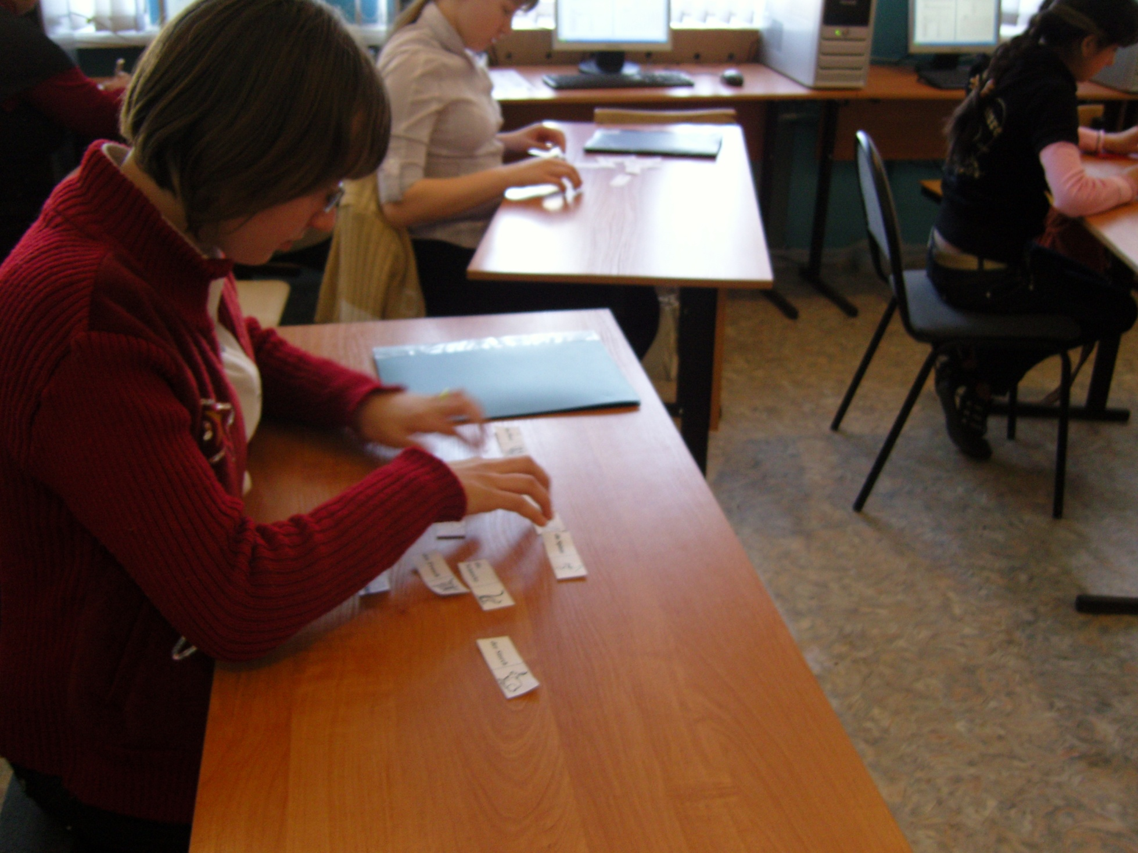
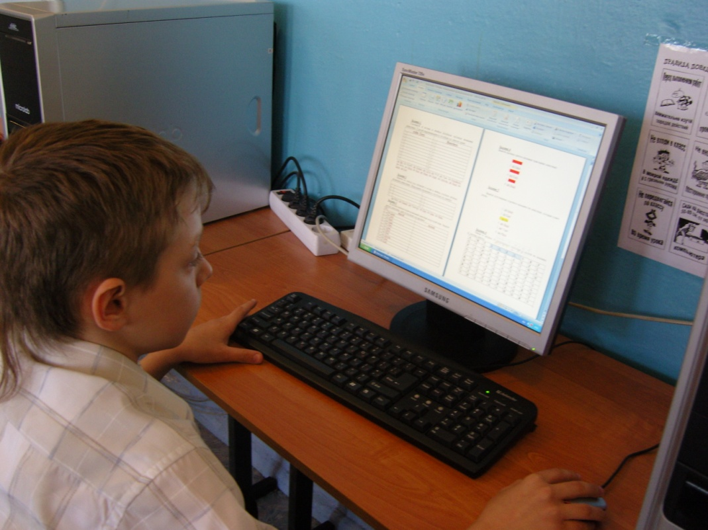

Slide 19
Базовые образовательные технологии на уроках иностранного языка
УРОВНЕВАЯ ДИФФЕРЕНЦИАЦИЯ
Основа:
дифференциация требований
к уровню освоения, явное выделение
базового и повышенных уровней
Основные принципы:
•открытость системы требований,
•предъявление образцов деятельности,
•«ножницы» между базовым и повышенными уровнями требований,
•посильность базового уровня, обязательность его освоения всеми учащимися,
•добровольность в освоении повышенных уровней требований,
•работа с группами «подвижного» состава,
•накопительная система оценивания.

Slide 20
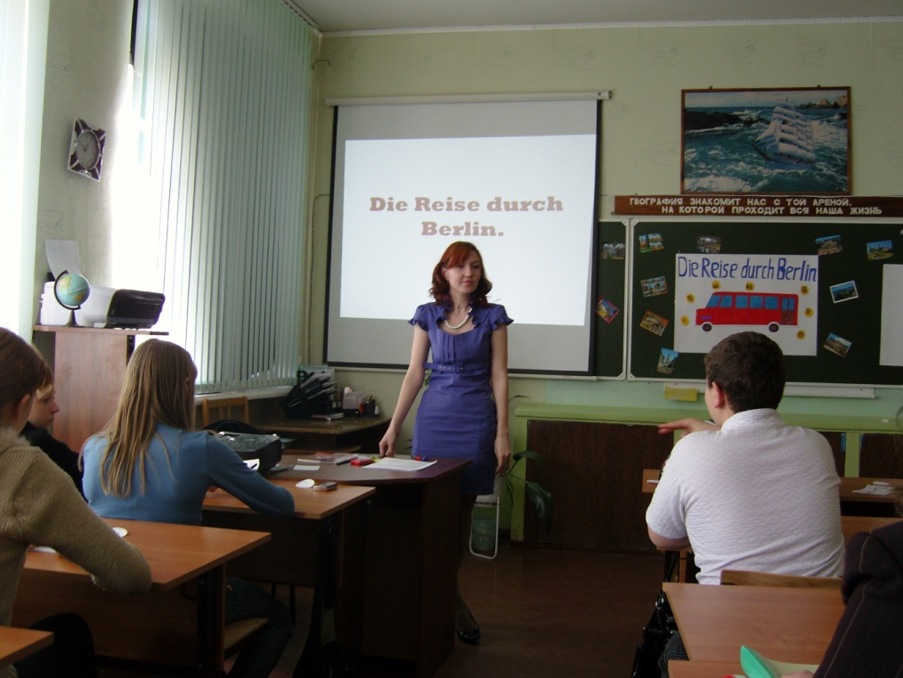
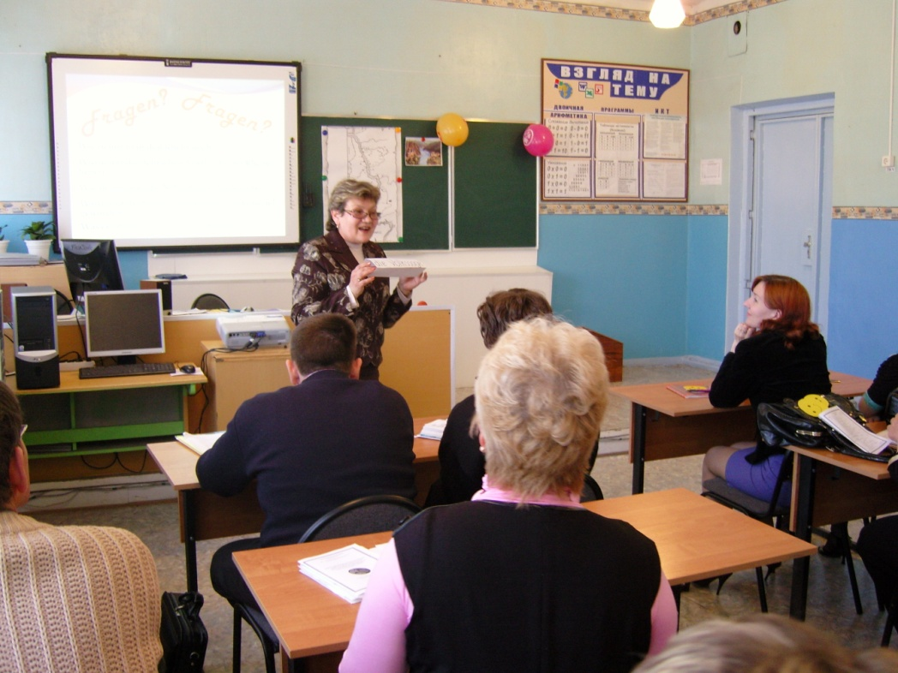

Slide 21
Базовые образовательные технологии на уроках иностранного языка
Проблемно-диалогические технологии
Поиск решения – этап формулирования нового знания.
Постановка проблемы – это этап формулирования темы урока или вопроса для исследования.

Slide 22
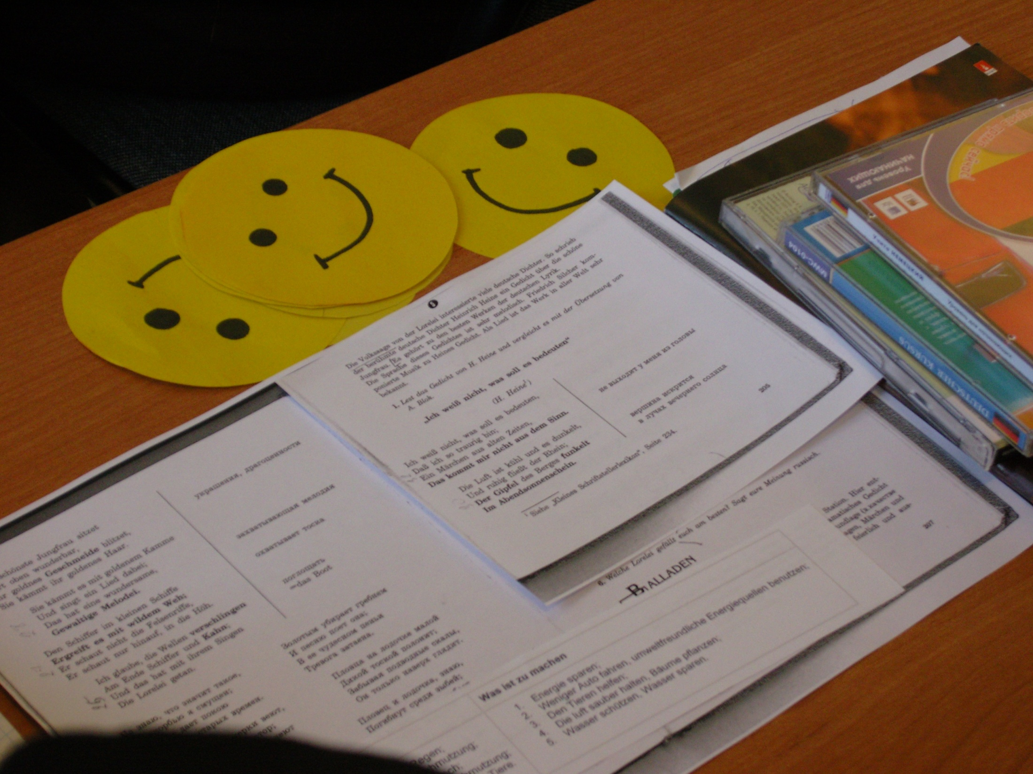
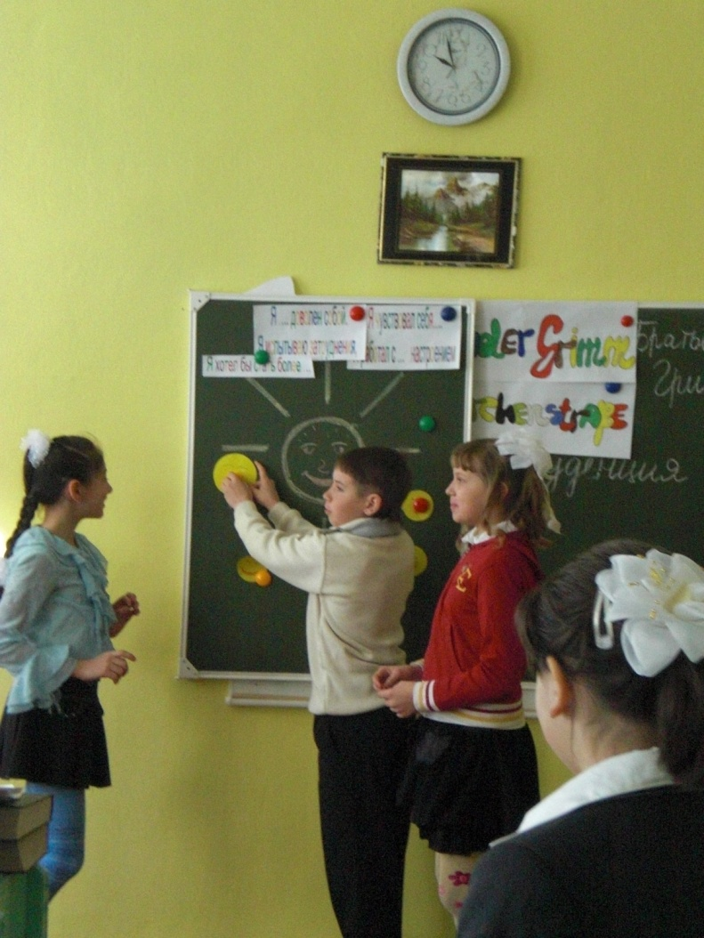

Slide 23
Базовые образовательные технологии на уроках иностранного языка
Технология оценивания
Основа:
направлена на развитие контрольно-оценочной самостоятельности учеников за счёт изменения традиционной системы оценивания.
У учащихся развиваются умения самостоятельно оценивать результат своих действий, контролировать себя, находить и исправлять собственные ошибки; мотивация на успех.

Slide 25
Базовые образовательные технологии на уроках иностранного языка
позволяет стимулировать учащихся, ориентировать их на достижение высоких учебных результатов
Технология «Портфолио»
целенаправленный продукт и коллекцию работ учащихся, демонстрирующую их усилия, прогресс, достижения

Slide 26
Здоровьесберегающие
технологии
Технология
продуктивного чтения

Slide 27
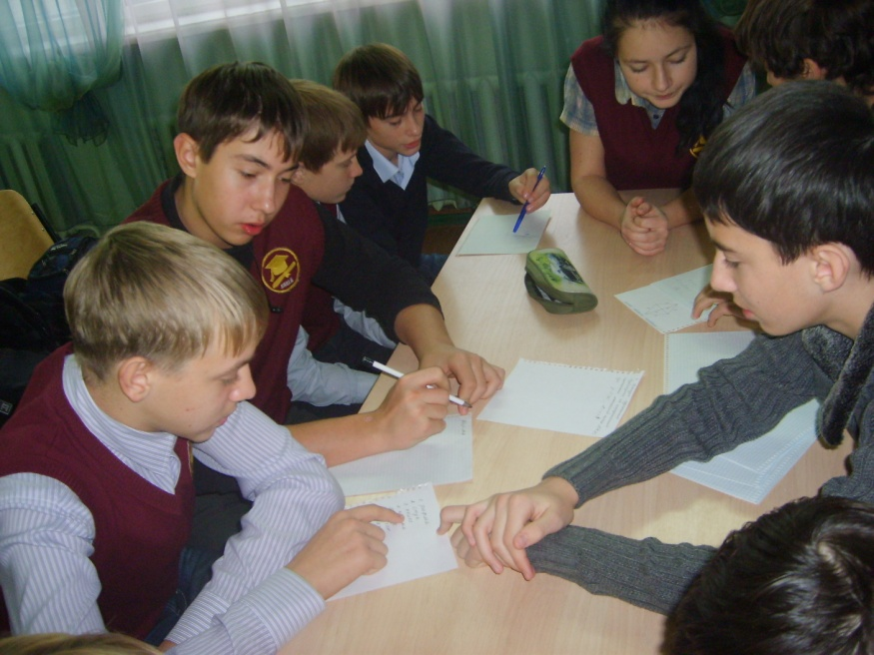
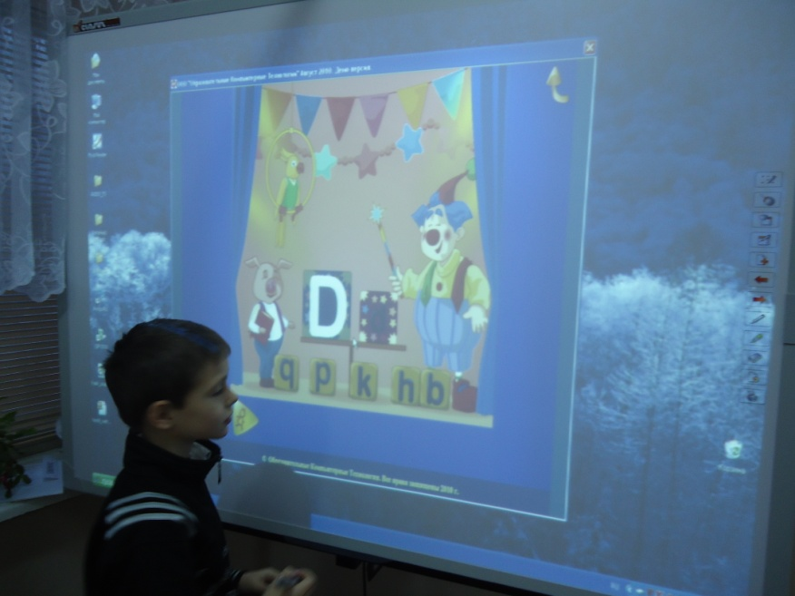
Технологии
критического мышления
ИКТ -
технология

Slide 28
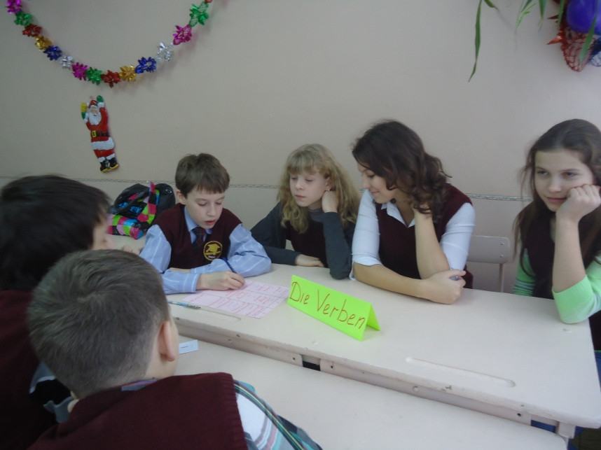
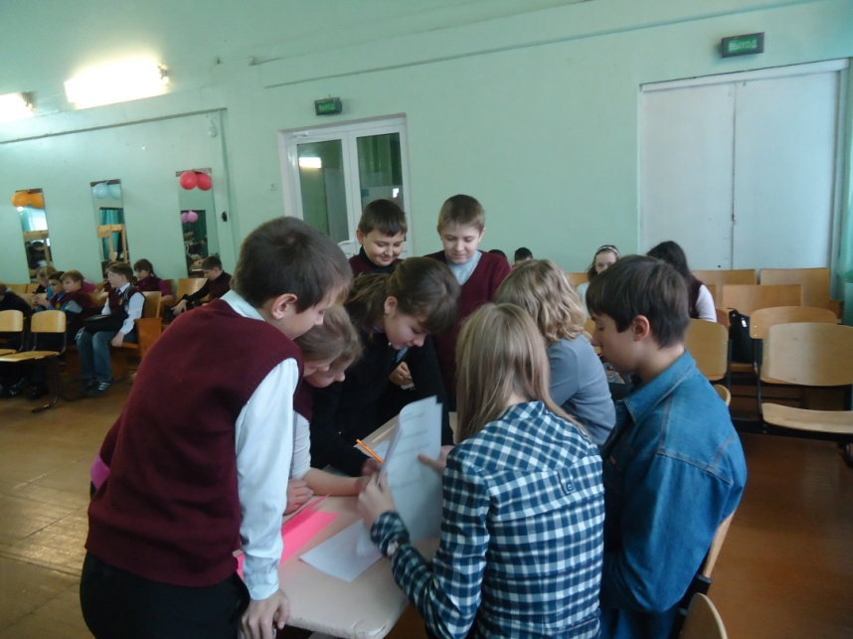
Технология
станционного обучения
Кейс-технология

Slide 29
